Slide 1
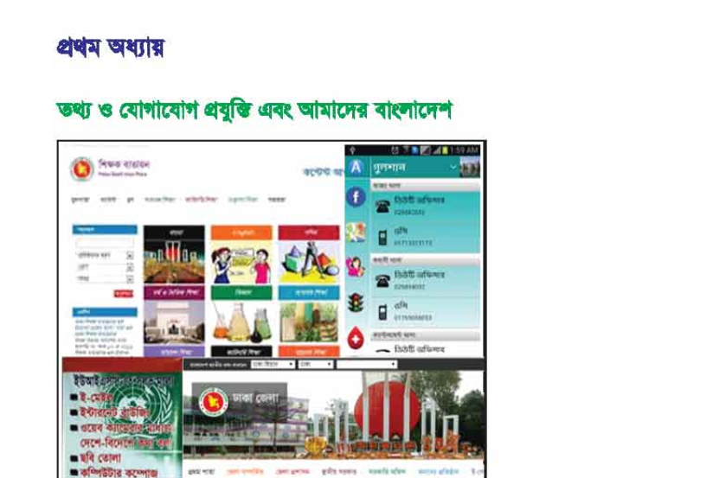
আজকের ক্লাসে সবাইকে স্বাগত

Slide 2
পরিচিতি
শামছুন নাহার
এমএ, এমএড
সহকারী শিক্ষক (আইসিটি)
বড়বাড়ী উচ্চ বিদ্যালয়
গফরগাঁও, ময়মনসিংহ।
slovely1032874@gmail.com
শ্রেণিঃ 9ম/১০ম
বিষয়ঃ তথ্য ও যোগাযোগ প্রযুক্তি প্রথম অধ্যায়- তথ্য ও যোগাযোগ প্রযুক্তি এবং আমাদের বাংলাদেশ
সময়ঃ৫০ মিনিট
তারিখঃ০8/০6/২০২১খ্রি.

Slide 3
চলো আমরা একটি ভিডিও দেখি
তথ্য সেবার কথা বলা হয়েছে।
ভিডিওটিতে কোন ধরনের সেবার কথা বলা হয়েছে ?

Slide 4
আজকে পড়ব
ই-সার্ভিস ও বাংলাদেশ

Slide 5
শিখনফল
এই পাঠ শেষে শিক্ষার্থীরা...
ই-সার্ভিস কী তা বলতে পারবে;
ই-সার্ভিসের বৈশিষ্ট্য সমূহ বর্ণনা করতে পারবে;
বাংলাদেশে চলমান কয়েকটি ই-সেবা কার্যক্রম ব্যাখ্যা করতে পারবে।
1
2
3

Slide 6
ই-সার্ভিস ও বাংলাদেশ
ইলেকট্রনিক পদ্ধতিতে সেবা প্রদানই ই-সার্ভিস বা ই-সেবা হিসেবে পরিচিত। সেবাগ্রহীতা ইন্টারনেটের মাধ্যমে এই সেবা গ্রহণ করে থাকেন।
পাঠ্যপুস্তকের ডিজিটাল সংস্করণ, ই-পূর্জি, ই-পর্চা, ই-টিকেট, টেলিমেডিসিন, অনলাইন আয়কর হিসাব এর মধ্যে উল্লেখযোগ্য।

Slide 7
ই-সেবার প্রধান বৈশিষ্ট্য
ই-সেবার প্রধান বৈশিষ্ট্য
স্বল্প খরচে
স্বল্প সময়ে
হয়রানিমুক্ত
স্বল্প খরচে, স্বল্প সময়ে এবং হয়রানিমুক্ত সেবা নিশ্চিত করে।

Slide 8
একক কাজ
সময়: ৩ মিনিট
ই-সার্ভিস বলতে কী বুঝ?

Slide 9
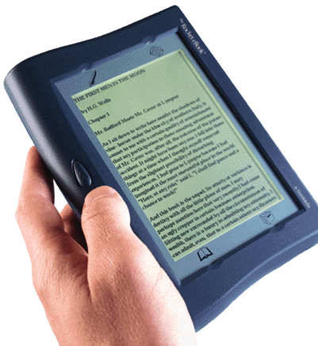
ই-সেবা (পাঠ্যপুস্তকের ডিজিটাল সংস্করণ)
পাঠ্যপুস্তক অনলাইনে সহজে পাওয়ার জন্য সরকারিভাবে একটি ই-বুক প্ল্যাটফর্ম তৈরি করা হয়েছে, যার ঠিকানা - www.ebook.gov.bd

Slide 10
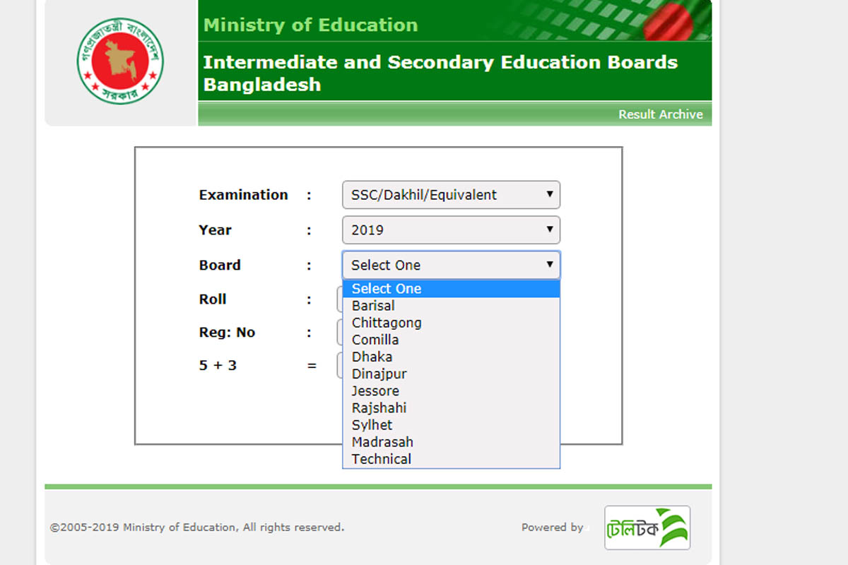
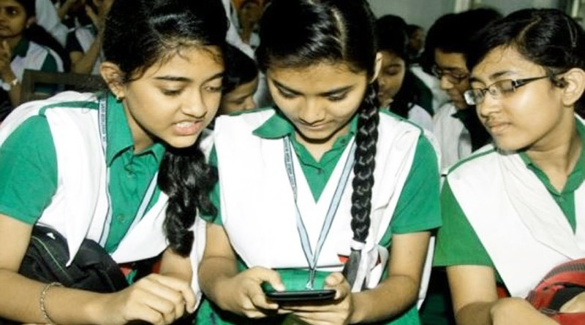
ই-সেবা (পাবলিক পরীক্ষার ফলাফল)
শিক্ষা ক্ষেত্রে ই-সেবার বড় উদাহরণ হচ্ছে অনলাইনে পাবলিক পরীক্ষার ফলাফল ।

Slide 11
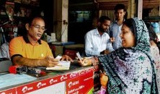
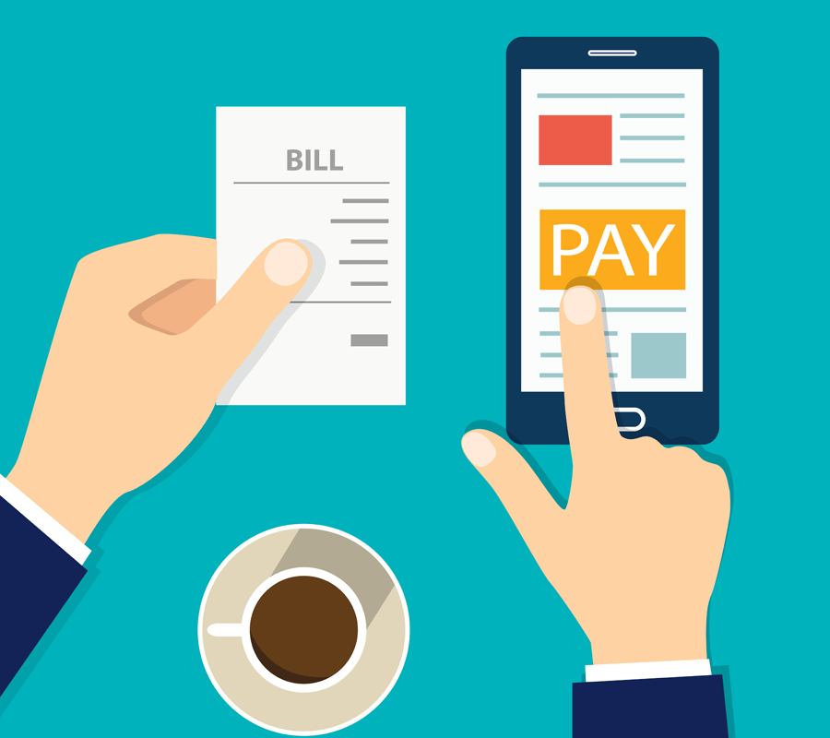
ই-সেবা (আয়কর রিটার্ন ও বিল পরিশোধ)
অনলাইনে আয়কর রিটার্ন পরিশোধ।
অনলাইনে পরিষেবার বিল প্রদান।

Slide 12
জোড়ায় কাজ
সময়: ৭ মিনিট
যেকোন দুইটি ই-সার্ভিস কার্যক্রম বর্ণনা কর।

Slide 13
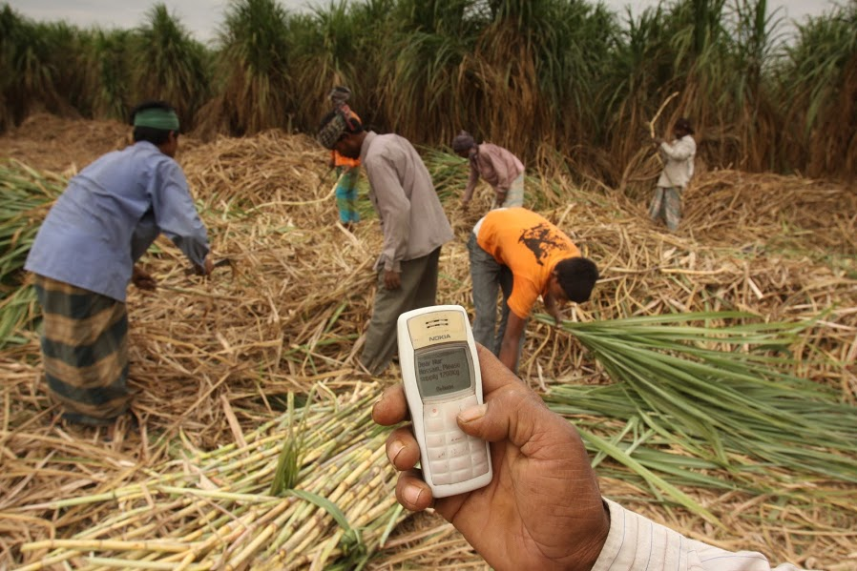
ক. ই-পুর্জি :
আখ সরবরাহের অনুমতিপত্রকে ই-পুর্জি বলা হয়। দেশের ১৫টি চিনিকল ই-পূর্জি আওতাভুক্ত।কিন্তু বর্তমানে কৃষকেরা ঘরে বসে মোবাইল ফোনেই তাঁদের পুর্জি সংগ্রহ করতে পারছেন। ফলে, সব ধরনের হয়রানির অবসান হওয়ার পাশাপাশি সময়মতো আখের সরবরাহ নিশ্চিত হওয়ায় চিনিকলের উৎপাদন বেড়েছে।

Slide 14
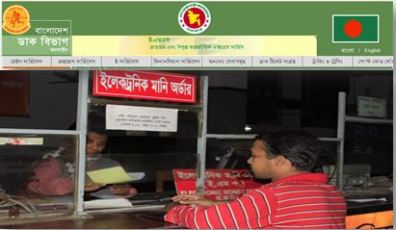
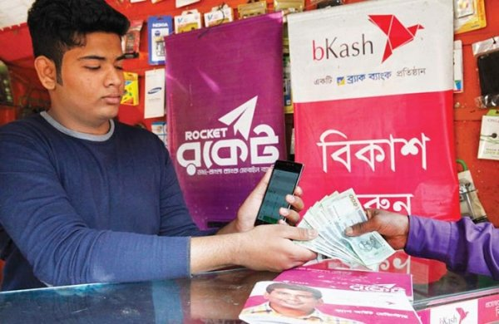
খ. ইলেকট্রনিক মানি ট্রান্সফার সিস্টেম (এমটিএস)
ডাক বিভাগের ইলেকট্রনিক মানি ট্রান্সফার সিস্টেমকে এমটিএস বলে।
এমটিএসে এক মিনিটের মধ্যে ৫০ হাজার টাকা পর্যন্ত পাঠানো যায়।

Slide 15
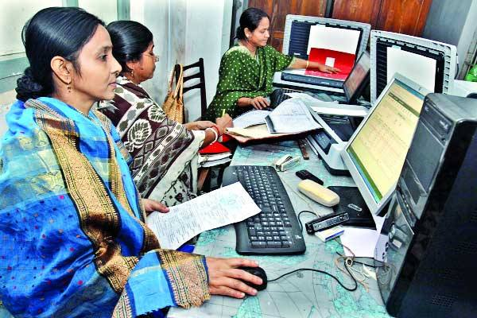
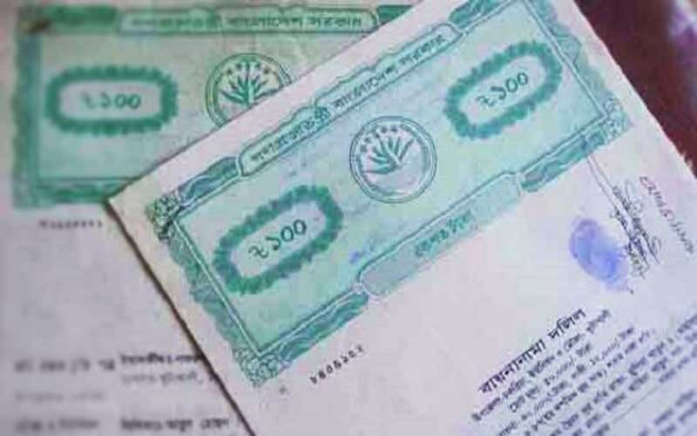
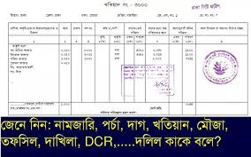
গ. ই-পর্চা
দেশের সব জমির রেকর্ডের অনুলিপি অনলাইনে সংগ্রহ করাকে ই-পর্চা বলে।

Slide 16
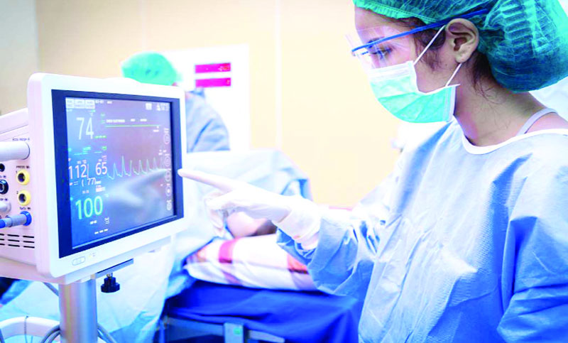
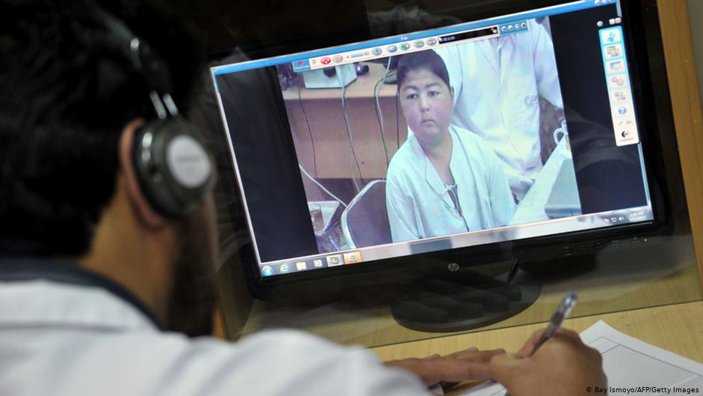
ঘ. ই-স্বাস্থ্যসেবা (টেলিমেডিসিন)
বর্তমানে ই-সেবার ক্ষেত্রে টেলিমেডিসিন গুরুত্বপূর্ণ ভূমিকা রাখছে। টেলিমেডিসিন সেবা প্রদানের জন্য দেশে ৬০ জন চিকিৎসক প্যানেল রয়েছে।

Slide 17
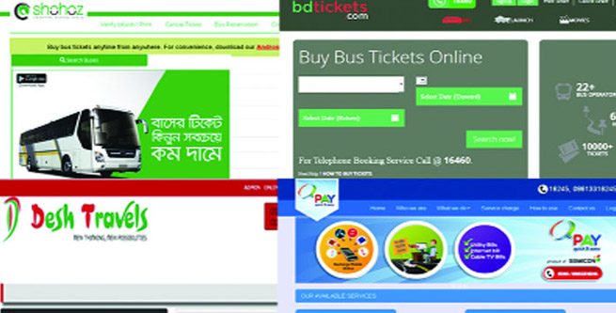
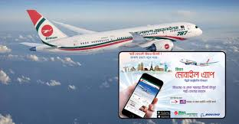
ঙ. রেলওয়ের ই-টিকেটিং ও মোবাইল টিকেটিং
বাংলাদেশ রেলওয়ের টিকেট এখন মোবাইল ফোনেও কাটা যায়। বর্তমানে
বাস ও বিমানের টিকেটও এ ব্যবস্থার আওতায় এসেছে।

Slide 18
দলগত কাজ
সময়: 10 মিনিট
সরকারি ও বেসরকারি কর্মকান্ডে আইসিটি প্রয়োগের ফলে সেবার ক্ষেত্রে কী ধরণের পরিবর্তন এসেছে তা ব্যাখ্যা কর।

Slide 19
মূল্যায়ন
1। পরীক্ষার ফলাফল এখন মুহূর্তেই জানা যায়
কোন ব্যবস্থার কারণে- ক) ডিজিটাল ব্যবস্থা খ) এনালগ ব্যবস্থা গ) নেটওর্য়াক ঘ) ই-পর্চা
2। কোন প্রযুক্তির মাধ্যমে ২৪ ঘণ্টা ব্যাংকিং সুবিধা পাওয়া যায়?
ক) EVM খ) ATM
গ) PVMঘ) Fast Track
3। আইসিটি প্রয়োগের ফলে- i. কর্মদক্ষতা বৃদ্ধি হচ্ছে ii. বাজার সম্প্রসারণ হচ্ছে iii. আইসিটি নতুন নতুন কর্মক্ষেত্র সৃষ্টি করছে নিচের কোনটি সঠিক? ক) i ও ii খ) i ও iii গ) ii ও iii ঘ) i , ii ও iii
4। বর্তমান পরিসেবাসমূহের বিল পরিশোধ এর সহজ মাধ্যমে হলো - i. মোবাইল ii. অনলাইন iii. ব্যাংক নিচের কোনটি সঠিক? ক) i ও ii খ) i ও iii গ) ii ও iii ঘ) i , ii ও iii

Slide 20
মূল্যায়ন
রানা কক্সবাজার বেড়াতে যেয়ে অসুস্থ হয়ে পড়ে। সে তখন ফোনে ঢাকার একজন চিকিৎসকের সাথে যোগাযোগ করে। ডাক্তার তাকে দ্রুত হাসপাতালে যেতে বলেন। পরে হাসপাতালের ডাক্তার ঢাকার বিশেষজ্ঞ ডাক্তারের পরামর্শ গ্রহণ করে রানার চিকিৎসার ব্যবস্থা করলেন।
১।স্থানীয় ডাক্তার যে পদ্ধতিতে বিশেষজ্ঞ ডাক্তারের পরামর্শ গ্রহণ করতে পারেন তা হলো-
i. টেলিমেডিসিন ii. ই-স্বাস্থ্যসেবা iii. ই-কমার্স সেবা
নিচের কোনটি সঠিক?
ক. i ও ii খ. ii ও iii গ. i ও iii ঘ. i, ii ও iii
২।রানার চিকিৎসায় কোন প্রযুক্তিটির ভূমিকা প্রধান?
ক. আইসিটি খ. টেলিভিশন গ. রোবট ঘ. কম্পিউটার

Slide 21
বাড়ির কাজ
ডিজিটাল বাংলাদেশ বাস্তবায়নে ই-সার্ভিস কার্যক্রম কীভাবে ভূমিকা রাখছে, তোমার মতামত ব্যক্ত কর।

Slide 22
সবাইকে ধন্যবাদ

